Slide 1
（计算机组成原理）
计算机系统基础
软件学院——鹿玲
2021/08/24
<number>/54

Slide 2
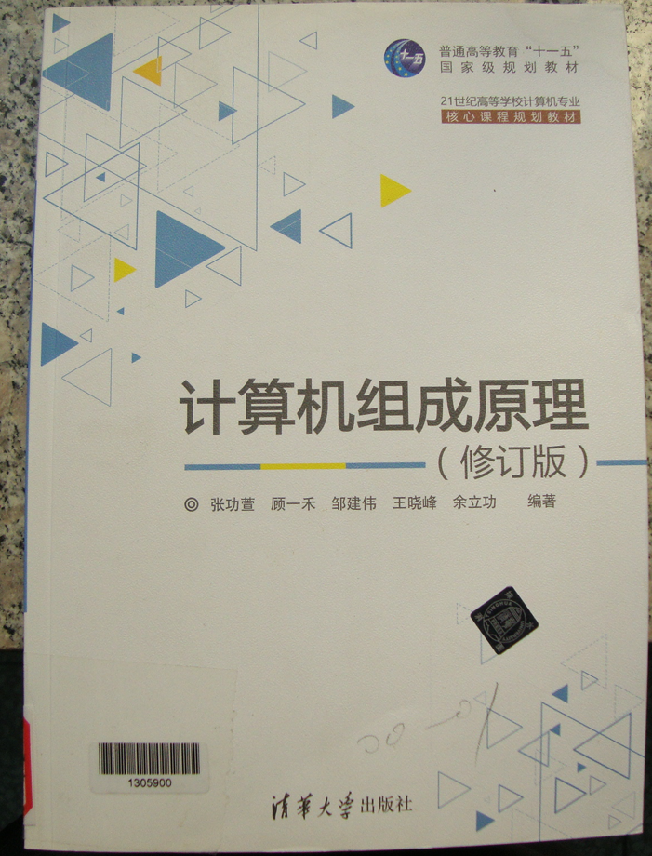
<number>/54

Slide 3
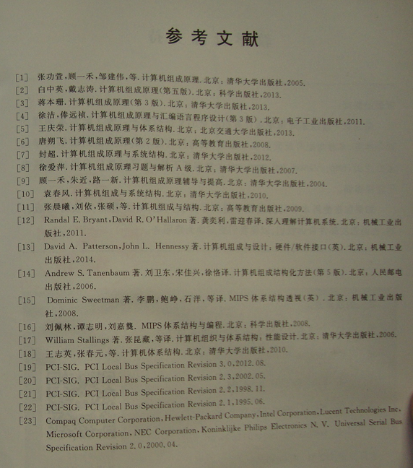
<number>/54

Slide 4
课程内容简介：
第一章 概论 4学时
第二章 数据的表示、运算与校验 6学时
第三章 运算方法与运算器 6学时
第四章 存储子系统 14学时
第五章 指令系统 10学时
第六章 控制系统与CPU 10学时
第七章 总线技术 6学时
第八章 I/O设备 8学时
<number>/54

Slide 5
一、课程主要内容
重点讨论计算机单机系统的硬件组成。
即五大功能部件的工作原理、逻辑实现、设计方法及相互连接构成整机的方法。
<number>/54

Slide 6
四、教学安排（课堂32节，4节/周）
教学思路：
CPU 主机 计算机硬件系统
五、成绩分布
出勤 | 作业 | 半期 | 期末
 |  |  | 70分
平时成绩30%，期末考试成绩占70%
<number>/54

